Slide 1
五.基于形态学分水岭的分割
分水岭方法是一种数学形态学的图像分割方法,广泛应用医学图象处理，视频处理等领域。
形态学分水岭分割
(1)具体化了其他3种方法(边缘检测，阈值处理，区域处理) 的许多概念；
(2)能分割产生连续的边界；
(3)分割结果通常更稳定；

Slide 2
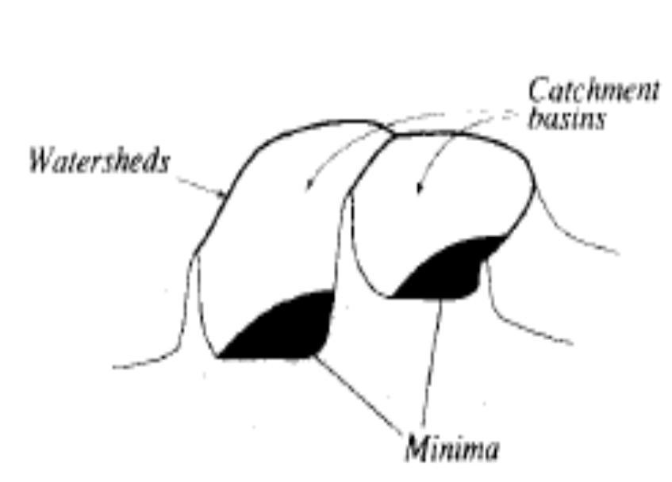
1.基础
对图像进行三维可视化处理 g (x, y)表示(x, y)处灰度级
考虑地形学三类点：
a)属于局部最小值的点
b)汇水盆地
当一滴水放在某点的位置时
水会下落到一个单一的最小
值点
c)分水线/分割线
当水处在某个点的位置时，
水会等概率的流向不止
一个这样的最小值点

Slide 3
基本思想
(1)将梯度值图像看成一幅地形图，梯度值对应海拔高度，图像中不同梯度值的区域就对应于山峰和山谷间盆地。
(2)设想在各个局部极小值点的位置打一个洞，让水以均匀上升速率从洞中涌出，从低到高淹没整个地形。
(3)水位逐渐升高漫过盆地，当相邻两个盆地的水即将合并时，这时在两个盆地间建坝拦截。
(4)此过程将图像划分为许多个山谷盆地，分水岭就是分隔这些盆地的堤坝。

Slide 4
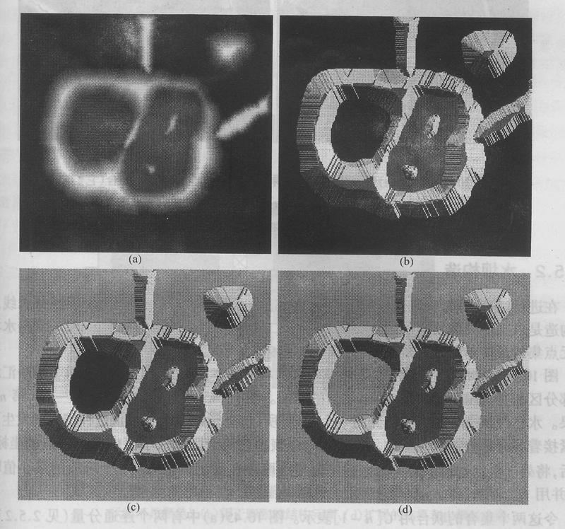
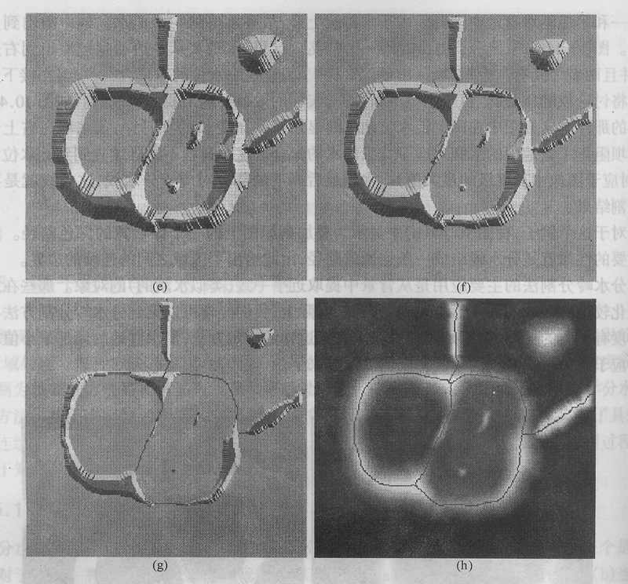
考虑三类点:(a)属于局部性最小值的点;(b)该位置的水一定会滑落到一个单一的最小值的点;(c)该位置的水会等概率地流向不止一个单一最小值的点。
(a)原图, (b)地形俯视图
(c)~(d)被水淹没的两个不同阶段
(e)进一步淹没的结果,
(f)水开始聚合, (g)高一些的水坝
(h)最后的分水线

Slide 5
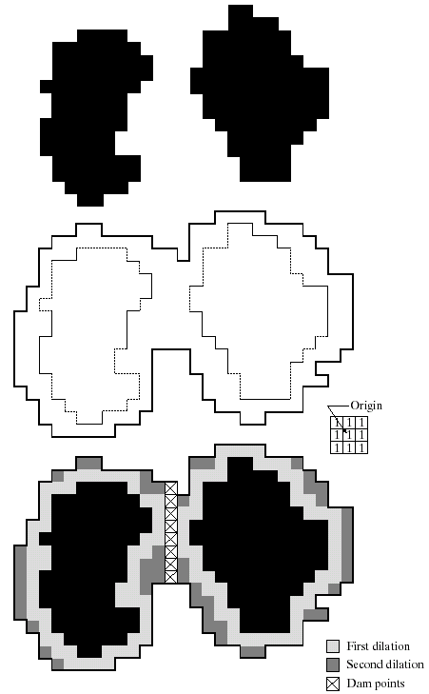







2.水坝构造
水坝构造以二值图像为基础，使用形态膨胀的方法分离二元点集构造水坝。
1） 表示在两个区域极小值中包含的点的坐标集合；
2）溢出的第 阶段与 联系的处于汇水盆地中的点集
3） 表示 并集
4） 为第 步聚合后的连通分量；
5） 可从中提取第 步的两个连通分量；

Slide 6
1)膨胀条件：
a)受q约束；
b)在引起集合聚合的那些点上不能执行膨胀；
2）构造过程：第1次膨胀
第2次膨胀
3）得到水坝：在1像素宽度的连通路径上，由灰度级值比图像灰度级最大值还大的点构成，水坝高度为图像灰度级最大允许值加1。

Slide 7






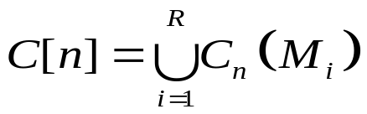




定义变量
表示局部最小值点的坐标的集合
表示与局部最小值 相联系的汇水盆地内的点的集合
表示位于平面 下方的点的集合
表示第n阶段汇水盆地i中被淹没的点的集合
表示第n阶段汇水盆地被水淹没的点的集合
表示所有汇水盆地的集合
即 中每个连通分量都恰好是
的一个连通分量

Slide 8








3.分水岭分割算法
初始化：
递归： 根据 求得 的过程如下：
代表 中连通分量的集合
对每个连通分量 ，有3种可能
（a） 为空
（b） 包含 中的一个连通分量。
（c） 包含 多于一个的连通分量。

Slide 9

(1)遇到新的最小值，符合条件(a)
将q并入C[n-1]构成C[n]
(2)q位于某些局部最小值构成的汇水盆地中，符合条件(b)
(3)遇到全部或部分分离汇水盆地的山脊线，符合条件(c)
在q内构造水坝，即得到分水线
形态膨胀 得到水坝

Slide 10
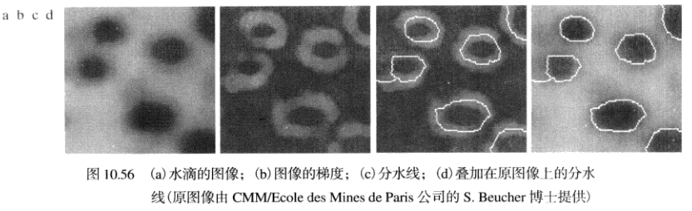

Slide 11
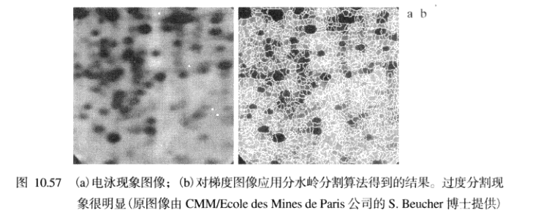
分水岭分割算法的缺点：
(1)对图像中的噪声极为敏感。由于输入图像往往是图像梯度， 原始图像中的噪声能直接恶化图像的梯度，造成分割的轮廓偏移。
(2)易于产生过度分割。由于受噪声和平坦区域内部细密纹理的影响，导致局部极值过多，在后续分割中出现大量的细小区域 。

Slide 12
解决方案：分割前预处理
分割时添加约束
分割后对图像进行再处理
标记概念：内部标记—与感兴趣对象相联系
外部标记—与背景相联系
基本过程：(1)预处理
(2)定义所有标记满足的准则集合
(3)在包含唯一内部标记的每个区域中单独使用分水 岭分割算法

Slide 13
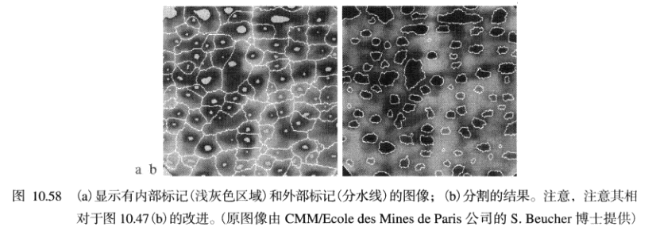
1）内部标记:平滑图像后 a)被更高海拔的点包围的区域
b)区域的点组成一个连通分量
c)连通分量中的点的灰度级相同
2) 外部标记:对平滑后的图像使用分水岭算法，并限制这些
内部标记只能是允许的局部最小值，得到的分水线即为外
部标记。

Slide 14
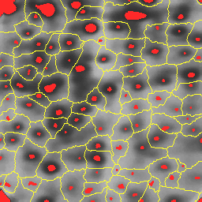
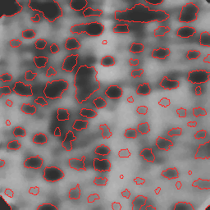
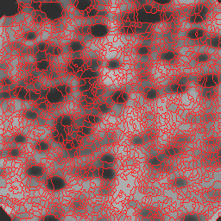
应用标记改进分水岭算法的分割结果比较
1)电泳凝胶图像与经过标记约束分水岭变换的分割图
标记法
非标记法

Slide 15
六.分割中运动的应用
运动的概念和在图像处理的的作用
  运动是人类和动物使用的用于将重要对象从不相关的背景细节中提取出的强有力的线索。
  用于成像应用领域，如机器人应用，自主导航和动态视觉分析。
本节将考虑运动在空间和频域分割中的运用

Slide 16




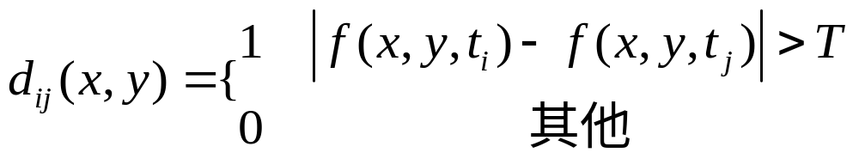
1.空间技术
基本方法
  差值图像
  分别检测两帧图像 和 在时间 和 时的变化的最简单的方法是将两幅图像逐个像素的进行对比。这个过程将得到一幅差值图像
  两幅图像在 和 的差值图像可以定义为：

Slide 17

其中T是一个特定的门限。从定义可以看到：如果两幅图像中对应的坐标上的灰度差有相当的不同，则
具有值1，差异成都取决于事先确定的门限T.
假设所有的图像具有相同的尺寸大小，则差值图像也具有相同的尺寸。
在动态处理过程中 中所有值为1的像素被认为是对象运动的结果。
但是实际上，这些1值常常是由于噪声造成的，对于这种情况，我们可以使用一些简单的方法来除去他们。

Slide 18
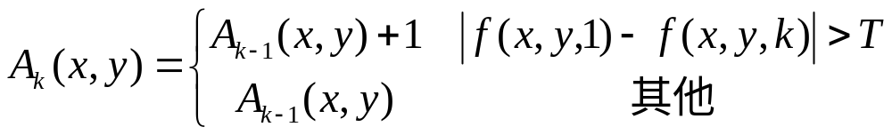
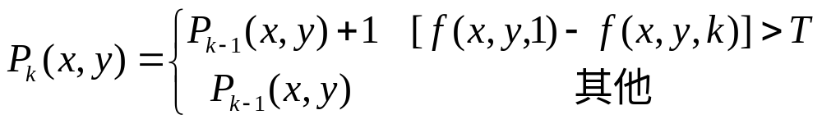
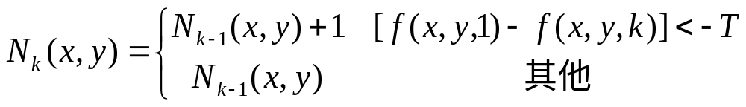
差异的累积:
考虑三种累积差异图(ADI): 绝对ADI, 正ADI和负ADI.

Slide 19

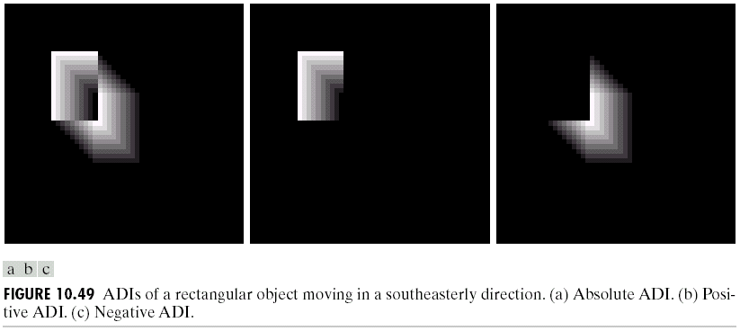
例： 绝对，正和负值积累差异图像的计算
  图10.49显示了3个亮度图像显示的ADI，图中的矩形物体，大小为75*50
  像素，其中以每帧 像素的速度向东南方向运动。图像的大小为
  256*256像素。
  （1）正ADI的非零区域等于运动对象的大小；
  （2）正ADI的位置对应于基准帧中运动对象的位置；
  （3）当运动对象在基准帧中相对于同一对象完全被移动时，正ADI停止计数；
  （4）绝对ADI包括正的和负的ADI；
  （5）运动对象的速度和方向可以由绝对的和负的 ADI决定。

Slide 20
设置基准帧
  前述技术的关键在于找到一幅合适的基准图像。在动态成像问题中，两幅图像的差异是用于消除图像中的固定部分，而只留下对应于噪声和运动对象的图像元素.
  在通常情况下，根据一组包含运动对象的图像来构造一个基准，当所有的运动对象都离开了它们原先的位置时，就生成了只包含恒定分量的基准图像，可以通过监控正的ADI中产生的变化完成对象的移动.

Slide 21
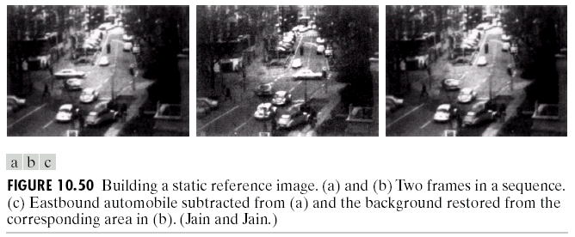
构造一个基准图像，使用正ADI
下图显示了两幅关于一个交通十字路口的图像帧。第一幅图象被称为基准，第二幅在一段时间后描绘了同一场景。目的是去掉基准图像中的主要运动对象，生成一幅静态图像。此处下图(c)中显示了去掉向东方向运动的汽车后得到的结果。

